Slide 1
«38 попугаев»
МКДОУ«Детский сад «Солнышко» общеразвивающего вида
с приоритетным осуществлением деятельности
по художественно-эстетическому развитию детей
Автор: Богатырёва О. И., воспитатель
Верхняя Синячиха, 2014

Slide 2
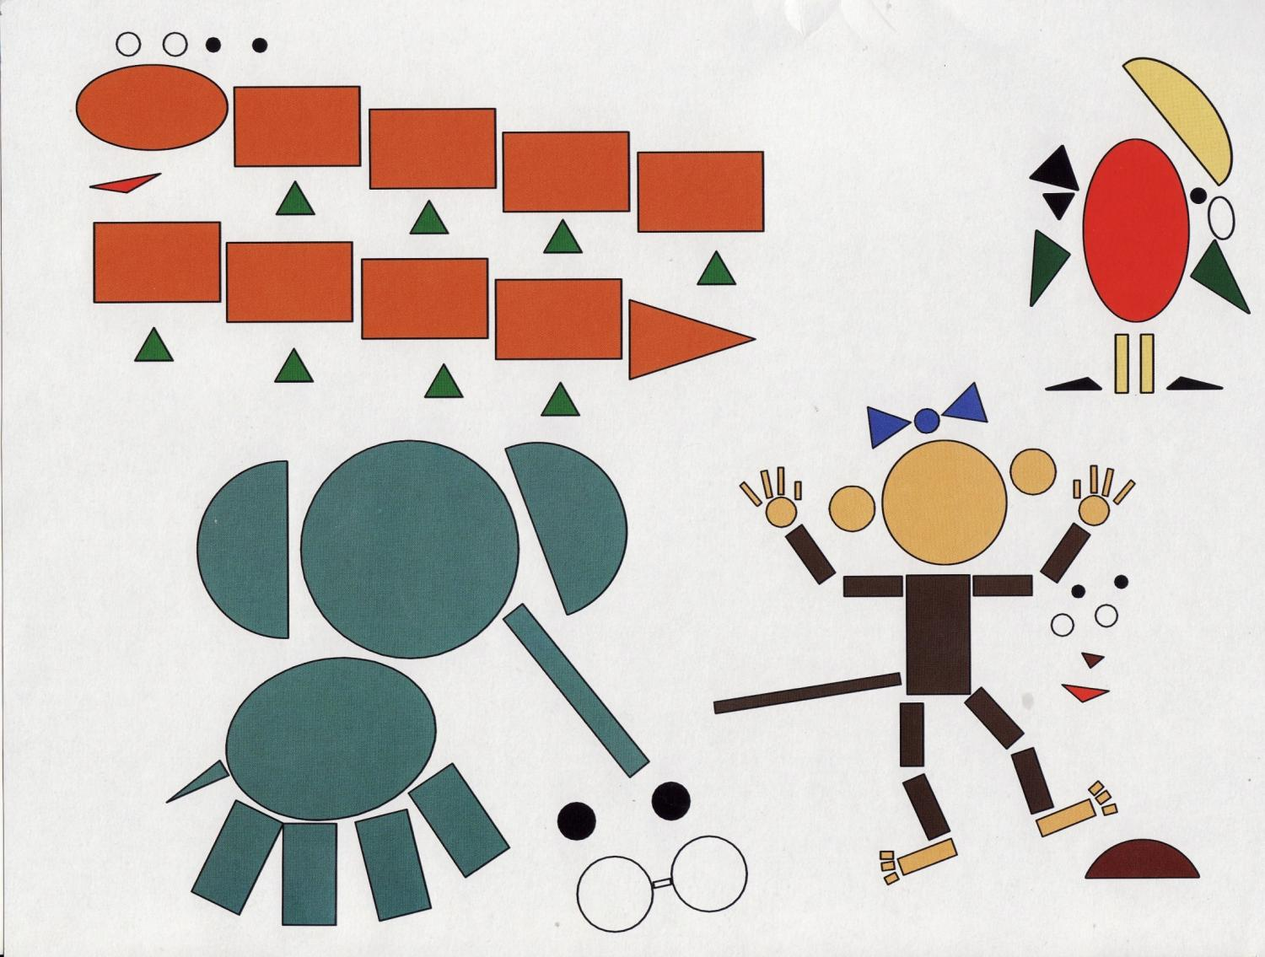
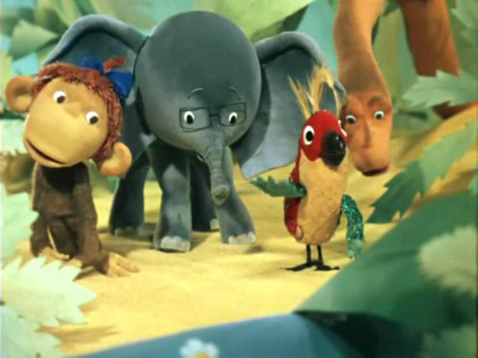

Slide 3
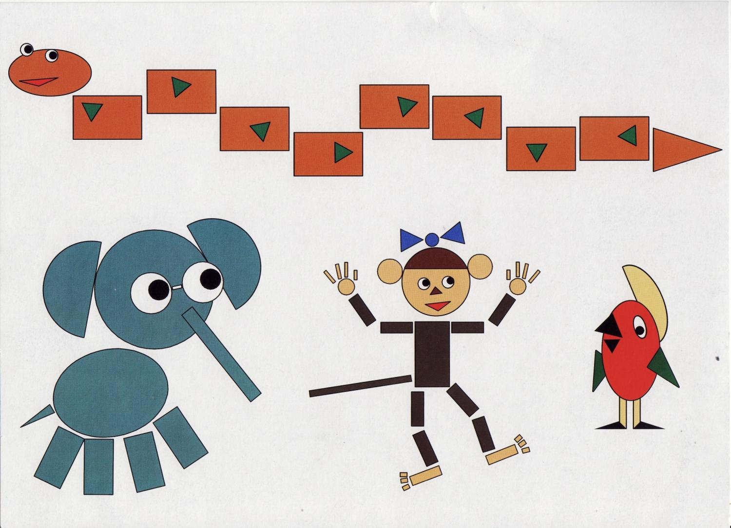

Slide 4
Если в жаркую страну
Я случайно попаду,
То увижу там шакала,
Кенгуру, гиппопотама,
Обезьяну, тигра, льва,
Крокодила и слона.
Хорошо живётся им –
Не бывает снежных зим.

Slide 5
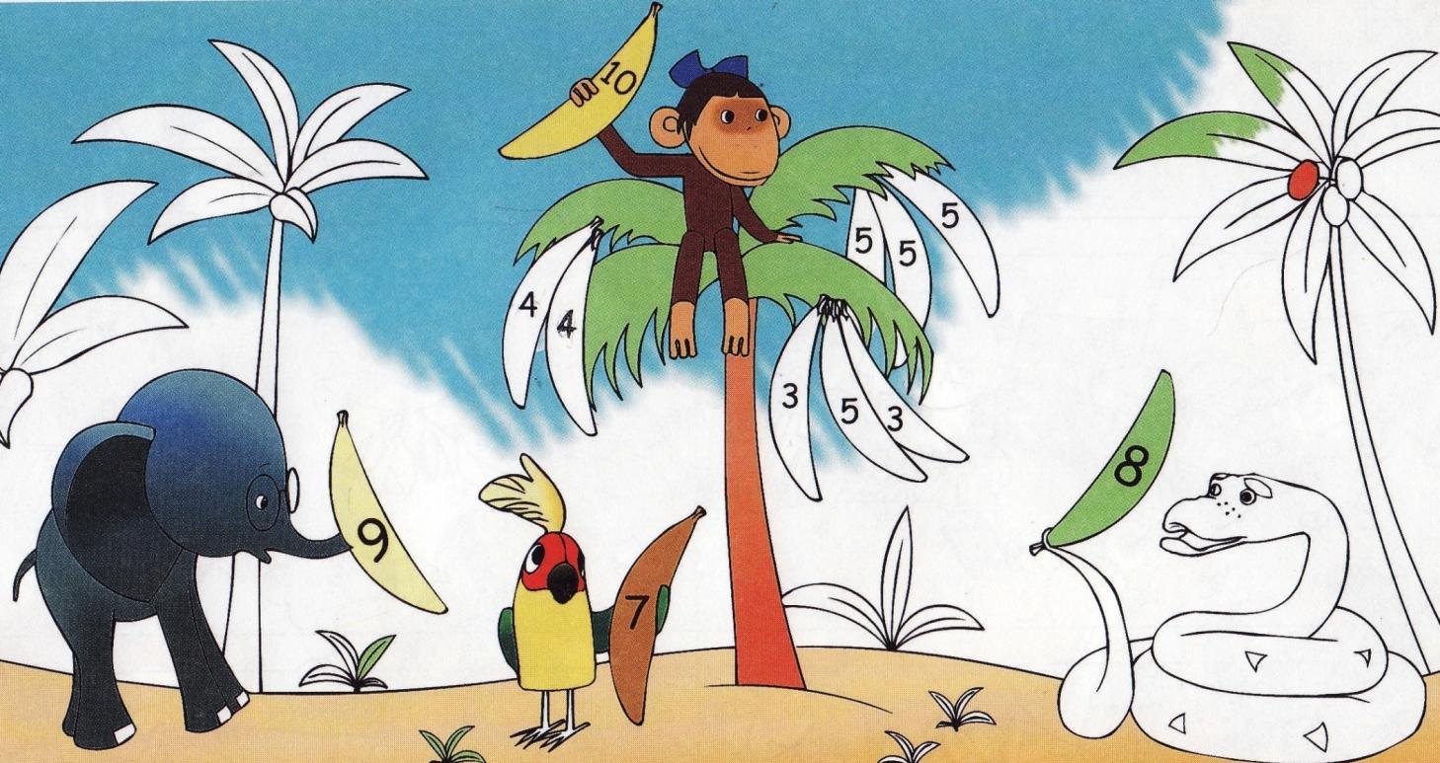

Slide 6
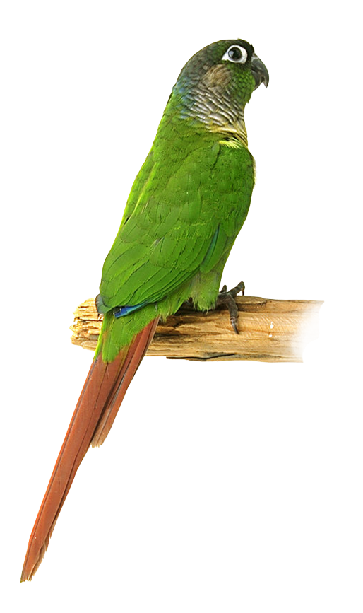
Попугай зелёный Жак
Носит с фалдами пиджак,
Носит жёлтую манишку
И пушистые штанишки.
Он летает, он считает,
Он болтает и читает.
На все руки он мастак.
Жак - вовсе не дурак!

Slide 7
5
-
2
=
3

Slide 8
Молодцы!

